Slide 1
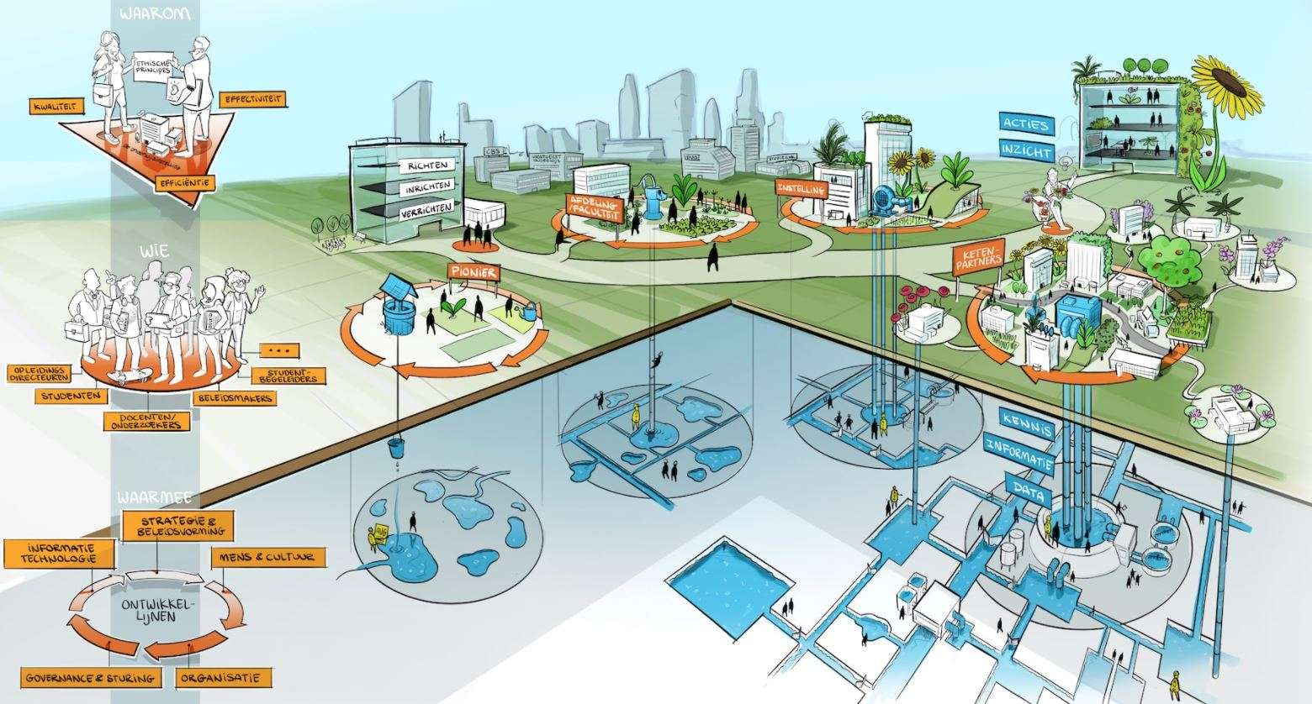
Procesmining in het onderwijs

Slide 2

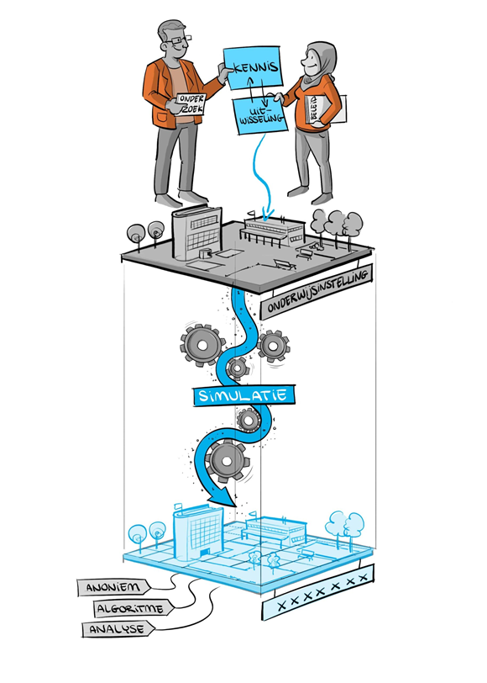


Wat betekend procesmining voor het onderwijs?
Notes:
Noteer op deze pagina (en eventueel een tweede ter vervolg) welke databronnen momenteel gebruikt worden. Dit kunnen zowel externe als interne bronnen zijn. Noteer per bron een korte toelichting om wat voor data het gaat.

Slide 3
Voorwaarden voor succes
1
2
3
‘Nieuwe’ analyse invalshoek:
Procesmining als instrument om deelnemers in het steeds flexibeler wordend onderwijs te volgen.
Correlatie versus Causaliteit:
Procesmining is een waardevolle aanvulling op het analyse assortiment om studiedata te bekijken.
Visie:
Procesmining en statistiek de ultieme “state of the art” aanpak.
Notes:
Noteer op deze pagina (en eventueel een tweede ter vervolg) welke databronnen momenteel gebruikt worden. Dit kunnen zowel externe als interne bronnen zijn. Noteer per bron een korte toelichting om wat voor data het gaat.

Slide 4
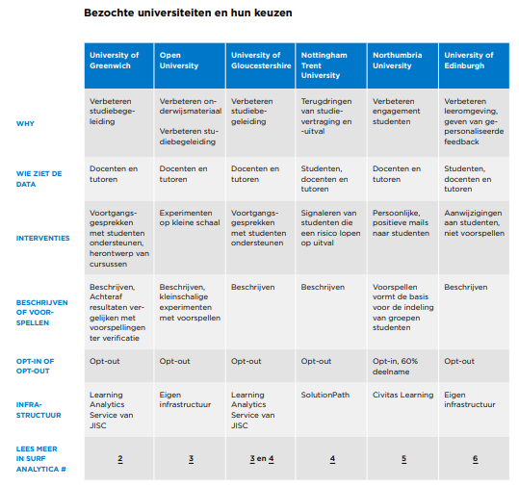
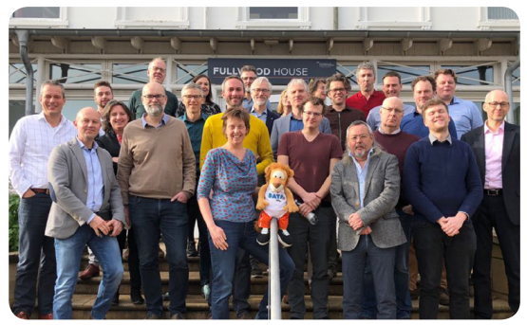

Slide 5
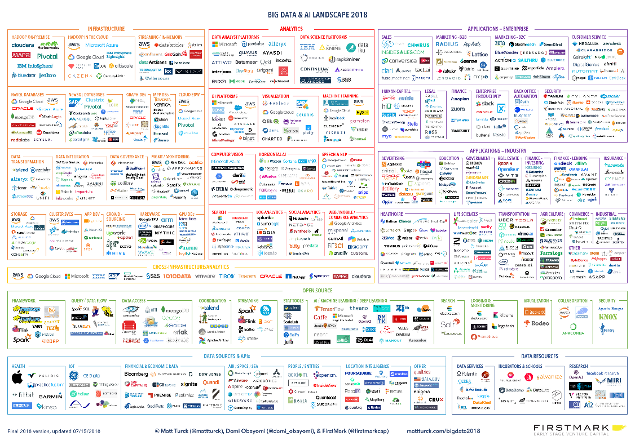

Werken met data en lastige keuzes
Hoe mooi is het als wij in een split second beslissingen kunnen nemen op basis van real-time data uit onze hele instelling? En dit terwijl complexiteit en kosten afnemen, maar de flexibiliteit toeneemt.
Notes:
Houd op deze slide een versiegeschiedenis bij zoals in dit korte voorbeeld. Noteer het altijd als er een nieuwe versie is met wijzigingen.

Slide 6
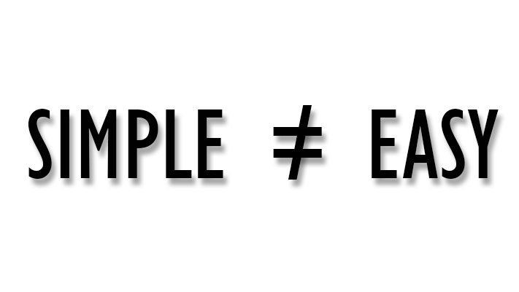
Notes:
Houd op deze slide een versiegeschiedenis bij zoals in dit korte voorbeeld. Noteer het altijd als er een nieuwe versie is met wijzigingen.

Slide 7

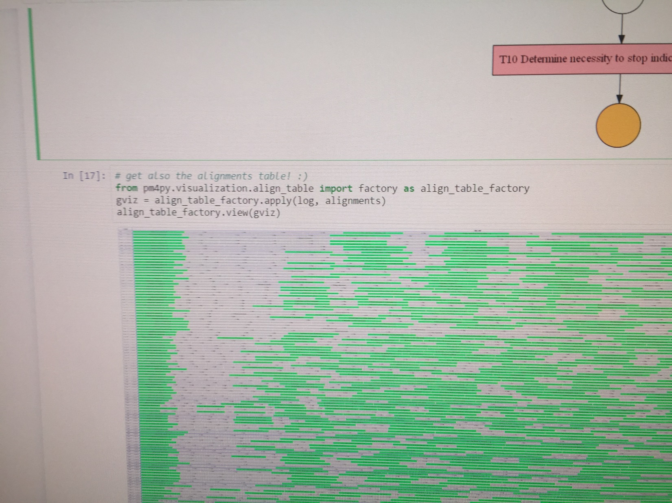
Voorkom paniek, terug naar de basis
Notes:
Houd op deze slide een versiegeschiedenis bij zoals in dit korte voorbeeld. Noteer het altijd als er een nieuwe versie is met wijzigingen.

Slide 8
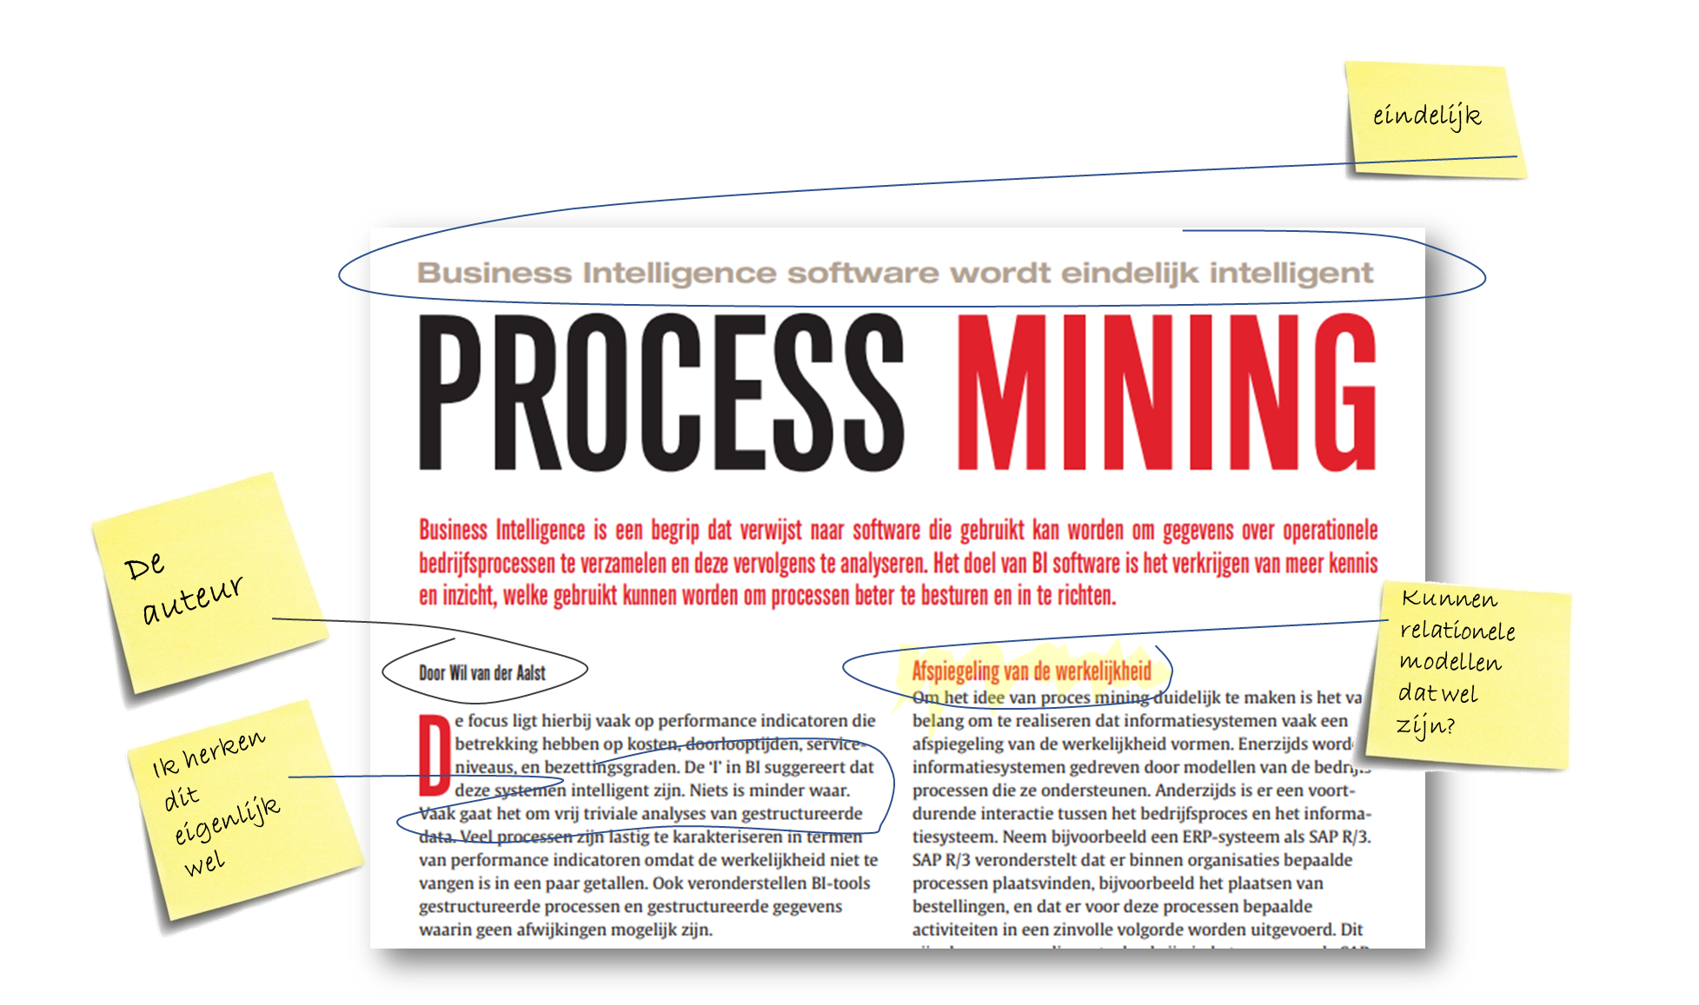
Procesmining komt om de hoek kijken ….
Notes:
Houd op deze slide een versiegeschiedenis bij zoals in dit korte voorbeeld. Noteer het altijd als er een nieuwe versie is met wijzigingen.

Slide 9
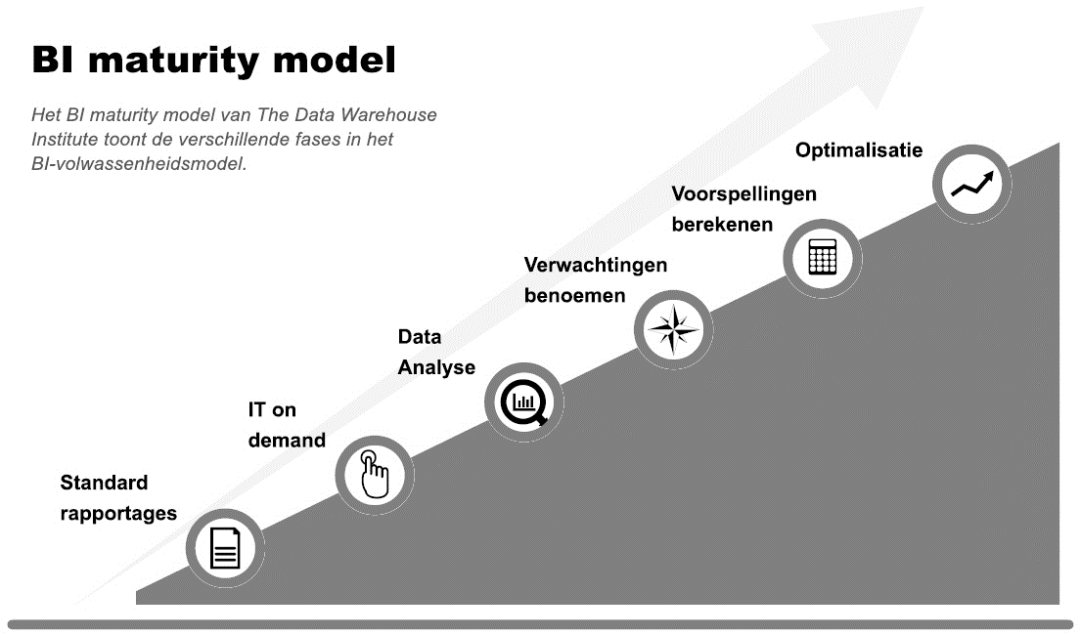
Strategie
management informatie > process mining > data science
geen relationele data maar time stamped data
Notes:
Houd op deze slide een versiegeschiedenis bij zoals in dit korte voorbeeld. Noteer het altijd als er een nieuwe versie is met wijzigingen.

Slide 10
Aanpak Open Universiteit
Laat systemen loggen: CSV bestand met eventlog
Neem procesmining tool en bekijk de ‘sporen’
Bouw je rapport, dashboard of analyse
1
2
3
Notes:
Houd op deze slide een versiegeschiedenis bij zoals in dit korte voorbeeld. Noteer het altijd als er een nieuwe versie is met wijzigingen.

Slide 11
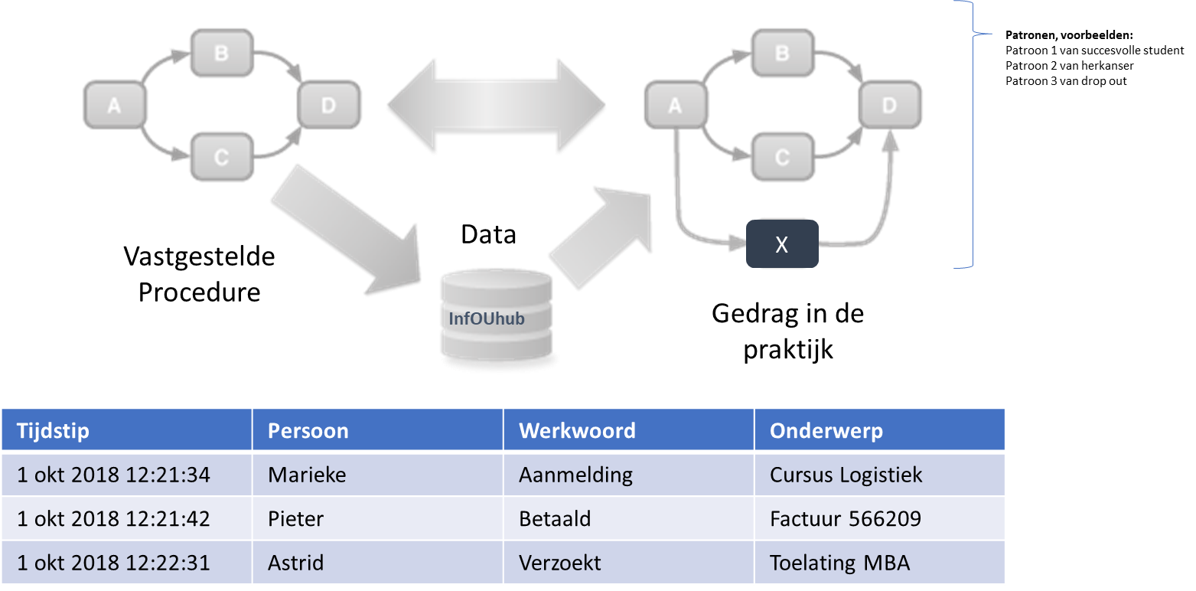
Uitwerking strategie (Theorie)
Notes:
Houd op deze slide een versiegeschiedenis bij zoals in dit korte voorbeeld. Noteer het altijd als er een nieuwe versie is met wijzigingen.

Slide 12

Student | Cursus
1 | A
2 | A
1 | B
1 | C
3 | A
2 | C
3 | B
2 | B
1 | D
2 | D
2 | E
3 | C
3 | D
1 | E
3 | D
3 | E
1-1-2021;Student 1;Cursus A
2-1-2021;Student 2;Cursus A
3-1-2021;Student 1;Cursus B
4-1-2021;Student 1;Cursus C
5-1-2021;Student 3;Cursus A
6-1-2021;Student 2;Cursus C
7-1-2021;Student 3;Cursus B
8-1-2021;Student 2;Cursus B
9-1-2021;Student 1;Cursus D
10-1-2021;Student 2;Cursus D
11-1-2021;Student 2;Cursus E
12-1-2021;Student 3;Cursus C
13-1-2021;Student 3;Cursus D
14-1-2021;Student 1;Cursus E
15-1-2021;Student 3;Cursus D
16-1-2021;Student 3;Cursus E

Slide 13
Student 1
Student | Cursus
1 | A
2 | A
1 | B
1 | C
3 | A
2 | C
3 | B
2 | B
1 | D
2 | D
2 | E
3 | C
3 | D
1 | E
3 | D
3 | E
A
B
C
D
E

Slide 14
Student 1
Student 2
Student | Cursus
1 | A
2 | A
1 | B
1 | C
3 | A
2 | C
3 | B
2 | B
1 | D
2 | D
2 | E
3 | C
3 | D
1 | E
3 | D
3 | E
A
A
B
C
C
B
D
D
E
E

Slide 15
Student 1
Student 2
Student 3
Student | Cursus
1 | A
2 | A
1 | B
1 | C
3 | A
2 | C
3 | B
2 | B
1 | D
2 | D
2 | E
3 | C
3 | D
1 | E
3 | D
3 | E
A
A
B
C
A
C
B
B
D
D
C
E
D
E
D
E

Slide 16
Student 1
Student 2
Student 3
Student | Cursus
1 | A
2 | A
1 | B
1 | C
3 | A
2 | C
3 | B
2 | B
1 | D
2 | D
2 | E
3 | C
3 | D
1 | E
3 | D
3 | E
A
A
A
B
B
C
A
C
C
B
B
D
D
D
C
E
E
D
E
D
E

Slide 17
Student 1
Student 2
Student 3
Student | Cursus
1 | A
2 | A
1 | B
1 | C
3 | A
2 | C
3 | B
2 | B
1 | D
2 | D
2 | E
3 | C
3 | D
1 | E
3 | D
3 | E
A
A
A
B
C
A
B
C
C
B
B
D
D
D
C
E
E
D
E
D
E

Slide 18
Student 1
Student 2
Student 3
Student | Cursus
1 | A
2 | A
1 | B
1 | C
3 | A
2 | C
3 | B
2 | B
1 | D
2 | D
2 | E
3 | C
3 | D
1 | E
3 | D
3 | E
Student 1
Student 2
Student 3
A
A
A
B
C
A
B
C
C
B
B
D
D
D
C
E
E
D
E
D
E

Slide 19
Student | Cursus
1 | A
2 | A
1 | B
1 | C
3 | A
2 | C
3 | B
2 | B
1 | D
2 | D
2 | E
3 | C
3 | D
1 | E
3 | D
3 | E
1-1-2021;Student 1;Cursus A
2-1-2021;Student 2;Cursus A
3-1-2021;Student 1;Cursus B
4-1-2021;Student 1;Cursus C
5-1-2021;Student 3;Cursus A
6-1-2021;Student 2;Cursus C
7-1-2021;Student 3;Cursus B
8-1-2021;Student 2;Cursus B
9-1-2021;Student 1;Cursus D
10-1-2021;Student 2;Cursus D
11-1-2021;Student 2;Cursus E
12-1-2021;Student 3;Cursus C
13-1-2021;Student 3;Cursus D
14-1-2021;Student 1;Cursus E
15-1-2021;Student 3;Cursus D
16-1-2021;Student 3;Cursus E

Slide 20
Uitwerking strategie (Praktijk)

Slide 21

Uitwerking strategie (Praktijk)
Beter presterende
processen
Process
mining
Big data
analytics
Beter sturen
Management
Rapportage's
Intelligentie,
Algoritmen
InfOUhub

Slide 22
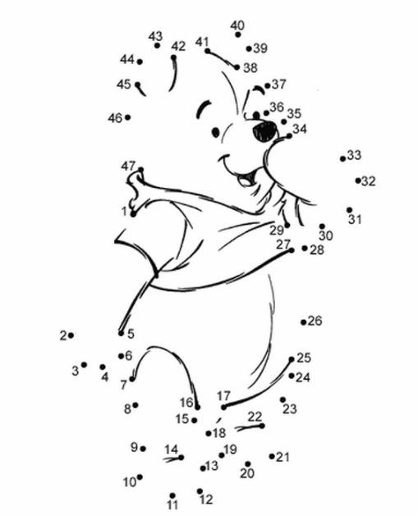
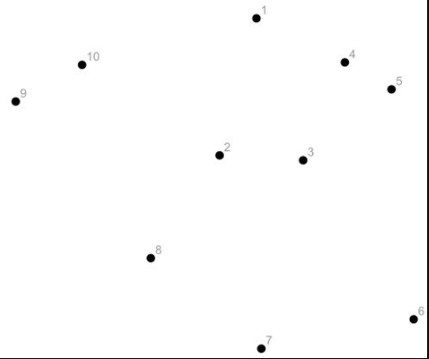
Uitwerking strategie (Praktijk)
Eventlogs

Slide 23
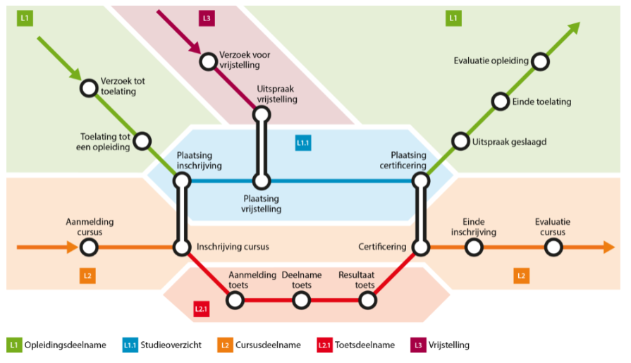
Uitwerking strategie (Praktijk)

Slide 24
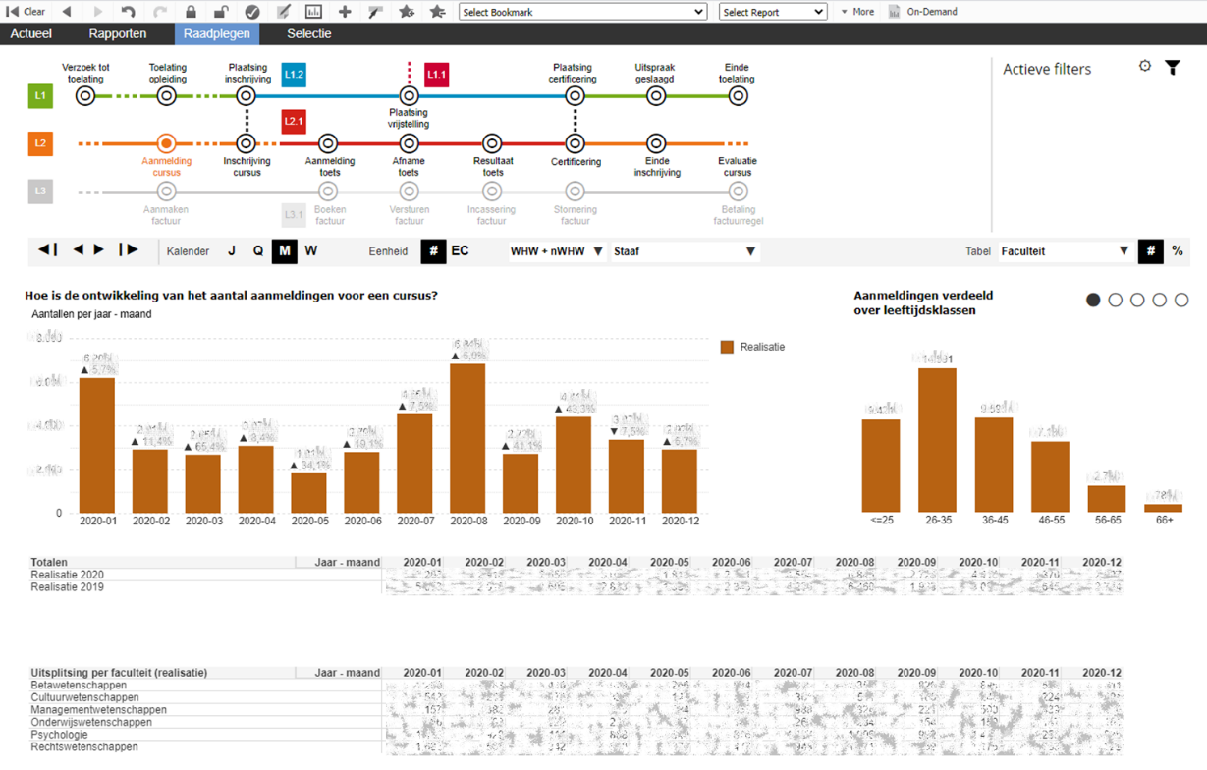
Uitwerking strategie (Praktijk)
Process
mining
Management
Rapportage's
Big data
analytics
InfOUhub
Business analytics
Student analytics
Learning analytics
*BSL architecture

Slide 25
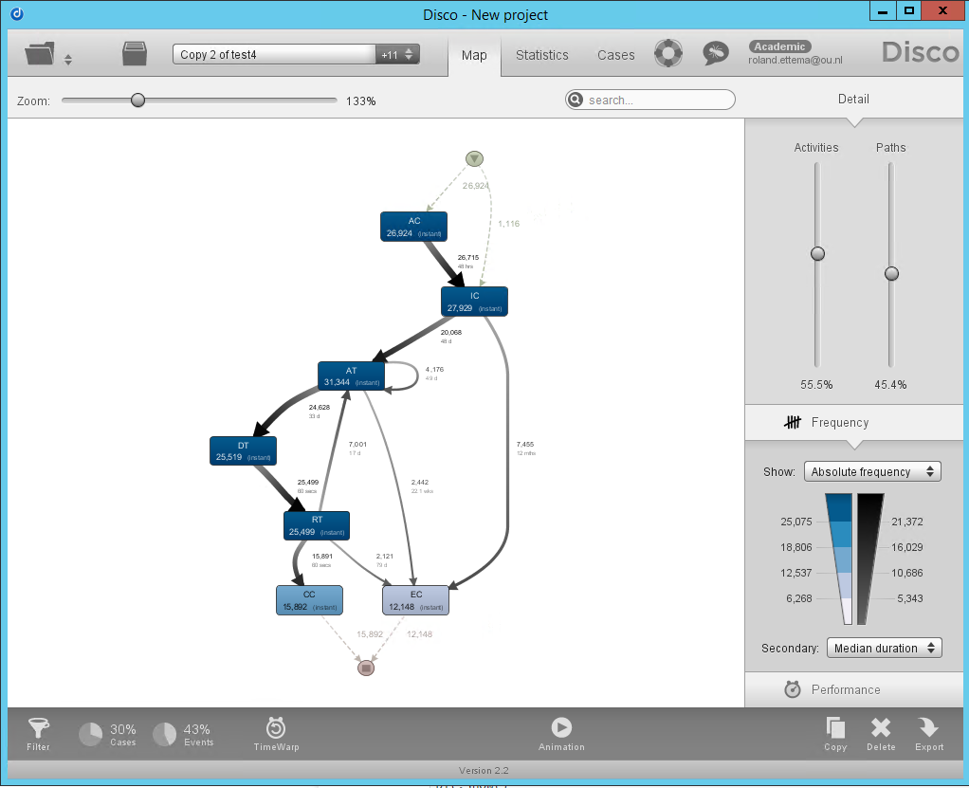
Uitwerking strategie (Praktijk)
Process
mining
Management
Rapportage's
Big data
analytics
InfOUhub
Business analytics
Student analytics
Learning analytics
*BSL architecture
DISCO: is pocess mining for dummies, zeer toegankelijk !
PROM/Python
voor professionals, behoorlijke leercurve

Slide 26
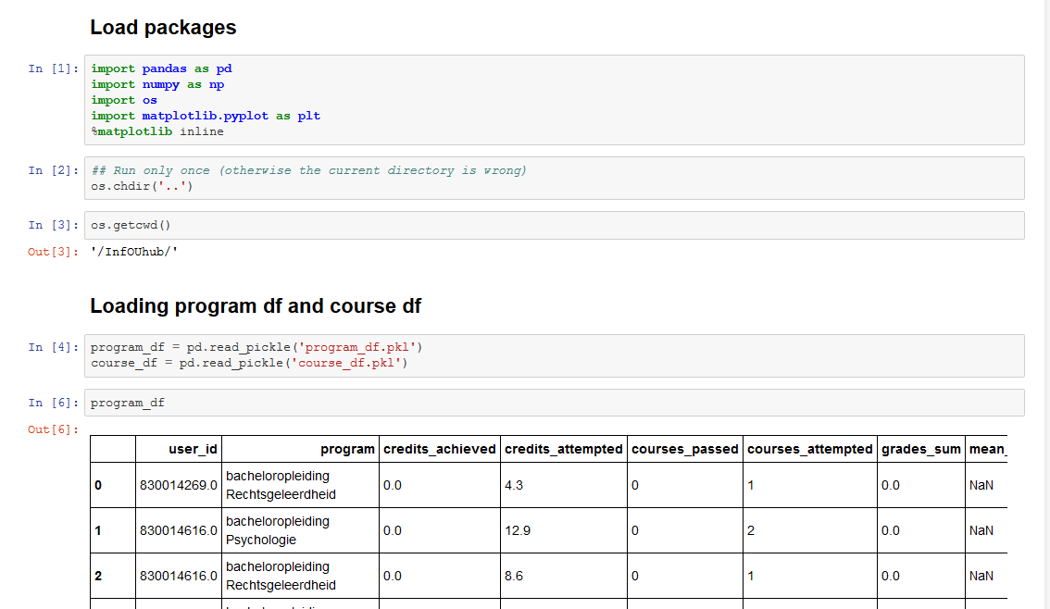
Uitwerking strategie (Praktijk)
Process
mining
Management
Rapportage's
Big data
analytics
Python Notebook
Inlezen van time stamped data met (Pandas) Dataframe en vanaf hier ligt de wereld van supervised learning en Artificial Intelligence voor je open
InfOUhub
Business analytics
Student analytics
Learning analytics
*BSL architecture

Slide 27
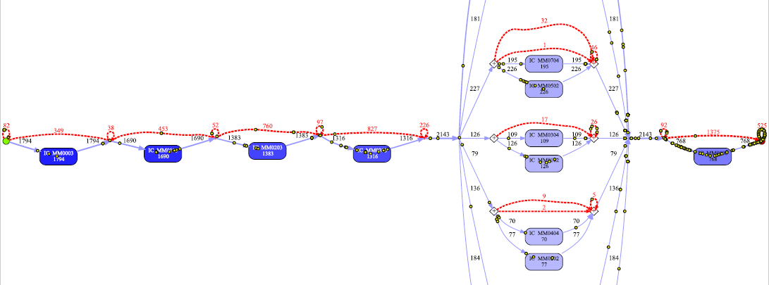
State-of –the-Art (1): Conformance analyse
Studeert student volgens curriculum?

Slide 28
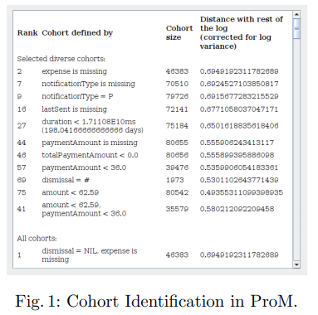
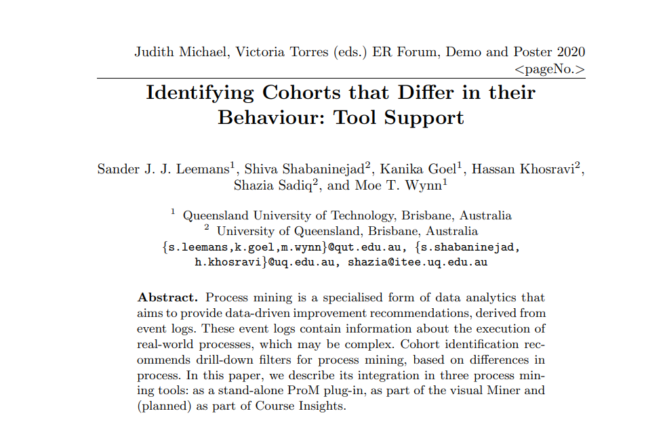
State-of –the-Art (2): Cohort identificatie

Slide 29
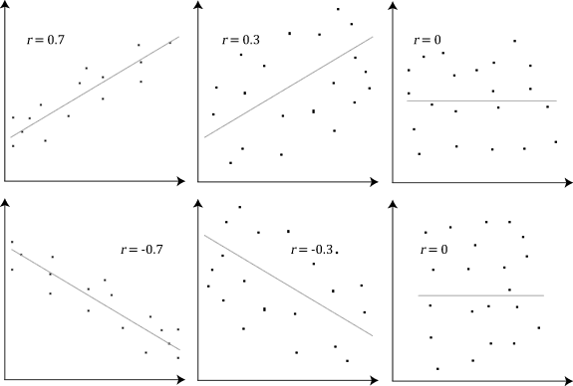
State-of –the-Art (3): Procesmining & Statistics
Conformance
Bijvoorbeeld conform
curriculum aan het
studeren
(getal tussen 0-1)
Doelvariabele
Studietempo
Studiesucces
Welbevinden
Etc ….

Slide 30

Vervolgstap
OU Digitaliseringsprogramma
(Digitale transformatie)
Logging -> CSV

